Slide 1
NÁDORY KŮŽE
MUDr. Jitka Kyclová, ÚPA FN Brno

Slide 2
KLASIFIKACE NÁDORŮ KŮŽE
NÁDORY EPIDERMIS
NÁDORY ADNEX
MEZENCHYMOVÉ NÁDORY
NÁDORY Z BB. IMUNITNÍHO SYSTÉMU
MELANOCYTÁRNÍ NÁDORY

Slide 3
I. NÁDORY EPIDERMIS
BENIGNÍ
verruca vulgaris
condyloma acuminatum virové
molluscum contagiosum
seborrhoická keratóza
pseudoepiteliomatózní hyperplazie
MALIGNÍ
solární keratóza
m. Bowen in situ
bowenoidní papulóza
keratoakantom
bazaliom invazivní
spinocelulární karcinom

Slide 4
I. NÁDORY EPIDERMIS
BENIGNÍ
verruca vulgaris
condyloma acuminatum
molluscum contagiosum
seborrhoická keratóza
pseudoepiteliomatózní hyperplazie
MALIGNÍ
solární keratóza
m. Bowen
bowenoidní papulóza
keratoakantom
bazaliom
spinocelulární karcinom

Slide 5
1) VERRUCA VULGARIS /v. plana
Klinika:
papule s drsným povrchem (prsty, obličej…)
Mikroskopický obraz:
dlaždicobuněčný papilom => papilomatóza epidermis
hyperkeratóza
sloupcovitá parakeratóza nad vrcholy papil
cytopatický efekt HPV (=KOILOCYTY)

Slide 6
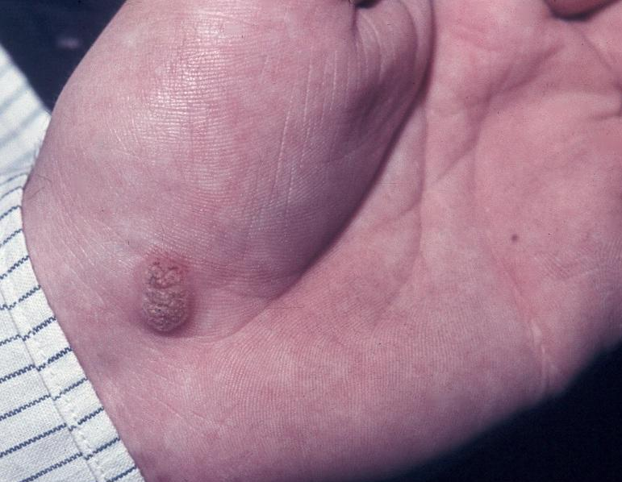

Slide 8
NÁDORY EPIDERMIS
BENIGNÍ
verruca vulgaris
condyloma acuminatum
molluscum contagiosum
seborrhoická keratóza
pseudoepiteliomatózní hyperplazie
MALIGNÍ
solární keratóza
m. Bowen
bowenoidní papulóza
keratoakantom
bazaliom
spinocelulární karcinom

Slide 9
2) CONDYLOMA ACUMINATUM
Etiologie: HPV 6,11 (low risk) nebo 16,18,33 (high risk) … někdy asociace s CIN
Klinika: špičaté výrůstky na genitálu
Mikroskopický obraz:
dlaždicobuněčný papilom
koilocytóza
méně hyperkeratózy než u v.vulgaris

Slide 10
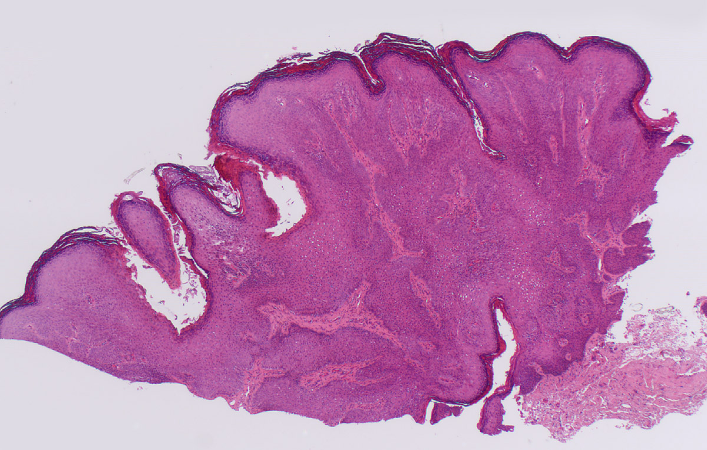

Slide 11
NÁDORY EPIDERMIS
BENIGNÍ
verruca vulgaris
condyloma acuminatum
molluscum contagiosum
seborrhoická keratóza
pseudoepiteliomatózní hyperplazie
MALIGNÍ
solární keratóza
m. Bowen
bowenoidní papulóza
keratoakantom
bazaliom
spinocelulární karcinom

Slide 12
3) MOLLUSCUM CONTAGIOSUM
Etiologie: poxvirus
Klinika:
děti; centrálně vkleslá papule
Mikroskopický obraz:
epidermis rozšířená, invaginovaná
molusková tělíska = eosinofilní inkluze
v cytoplazmě keratinocytů

Slide 13
NÁDORY EPIDERMIS
BENIGNÍ
verruca vulgaris
condyloma acuminatum
molluscum contagiosum
seborrhoická keratóza
pseudoepiteliomatózní hyperplazie
MALIGNÍ
solární keratóza
m. Bowen
bowenoidní papulóza
keratoakantom
bazaliom
spinocelulární karcinom

Slide 14
4) SEBORRHOICKÁ KERATÓZA
Klinika:
starší pacienti
hnědavé šupiny/veruky mastného vzhledu
Mikroskopický obraz:
rozšíření epidermis (papilomatóza, akantóza)
bazaloidní keratinocyty
rohové koule (abruptní keratinizace)
hyperpigmentace

Slide 15
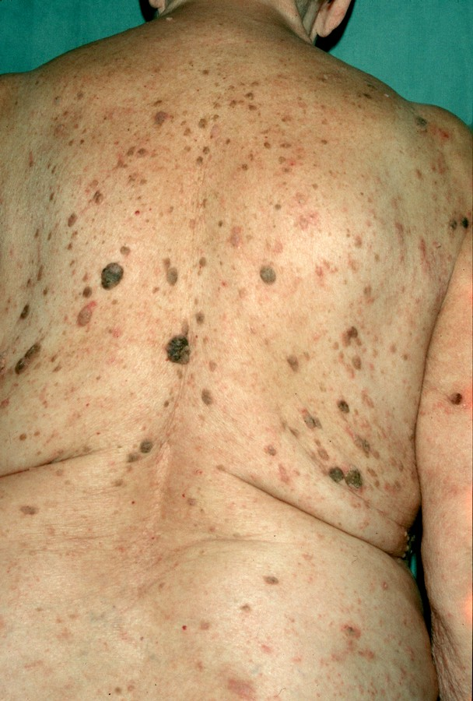

Slide 16
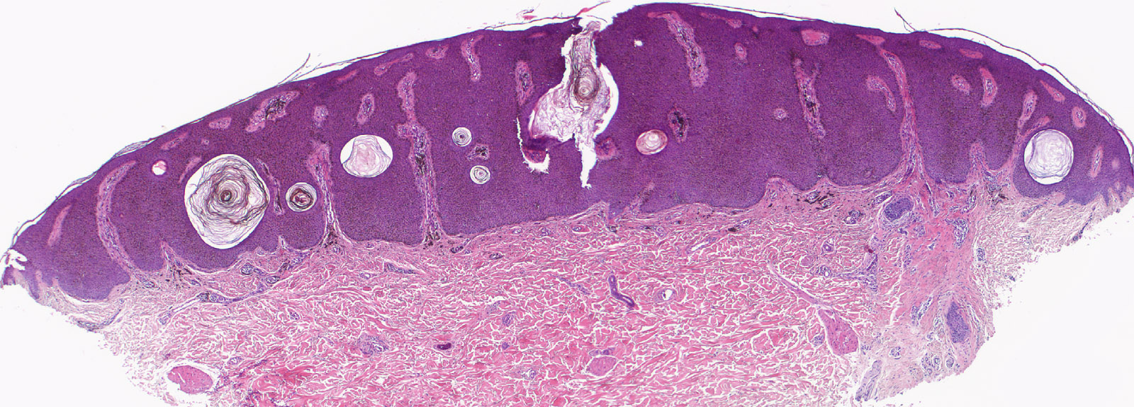

Slide 17
NÁDORY EPIDERMIS
BENIGNÍ
verruca vulgaris
condyloma acuminatum
molluscum contagiosum
seborrhoická keratóza
pseudoepiteliomatózní hyperplazie
MALIGNÍ
solární keratóza
m. Bowen
bowenoidní papulóza
keratoakantom
bazaliom
spinocelulární karcinom

Slide 18
5) PSEUDOEPITELIOMATÓZNÍ HYPERPLAZIE
Etiologie: chronická iritace (píštěle, ulcerace, stomie…)
Klinika: vyvýšené okrsky v okolí píštělí apod.
Mikroskopický obraz:
rozšíření epidermis
mitózy + X atypie -
léze v okolí (ulcerace, granulační tkáň..)

Slide 19
NÁDORY EPIDERMIS
BENIGNÍ
verruca vulgaris
condyloma acuminatum
molluscum contagiosum
seborrhoická keratóza
pseudoepiteliomatózní hyperplazie
MALIGNÍ
solární keratóza
m. Bowen
bowenoidní papulóza
keratoakantom
bazaliom
spinocelulární karcinom

Slide 20
MALIGNÍ NÁDORY EPIDERMIS
1) SOLÁRNÍ KERATÓZA
= dysplastické změny epidermis na sluncem poškozené kůži
Klinika: šupinaté erytematózní plaky
Mikroskopický obraz:
solární elastóza
dysplazie bazálních keratinocytů přecházející na folikulární infundibula
„bowenoidní“ – dysplazie v celé šíři epidermis

Slide 21
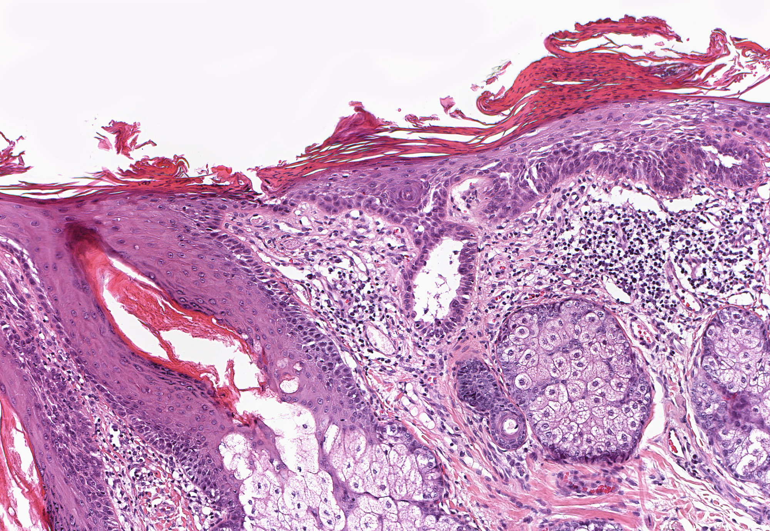

Slide 22
NÁDORY EPIDERMIS
BENIGNÍ
verruca vulgaris
condyloma acuminatum
molluscum contagiosum
seborrhoická keratóza
pseudoepiteliomatózní hyperplazie
MALIGNÍ
solární keratóza
m. Bowen
bowenoidní papulóza
keratoakantom
bazaliom
spinocelulární karcinom

Slide 23
2) MORBUS BOWEN
= dysplazie celé šíře epidermis mimo insolační oblasti (=> CA in situ)
Klinika: erytematózní ložiska (např. erytroplasia Queyrat)
Mikroskopický obraz:
rozšíření epidermis (akantóza)
v celé šíři nahrazena dysplastickými keratinocyty (atypie, hyperchromazie, atypické mitózy…)

Slide 24
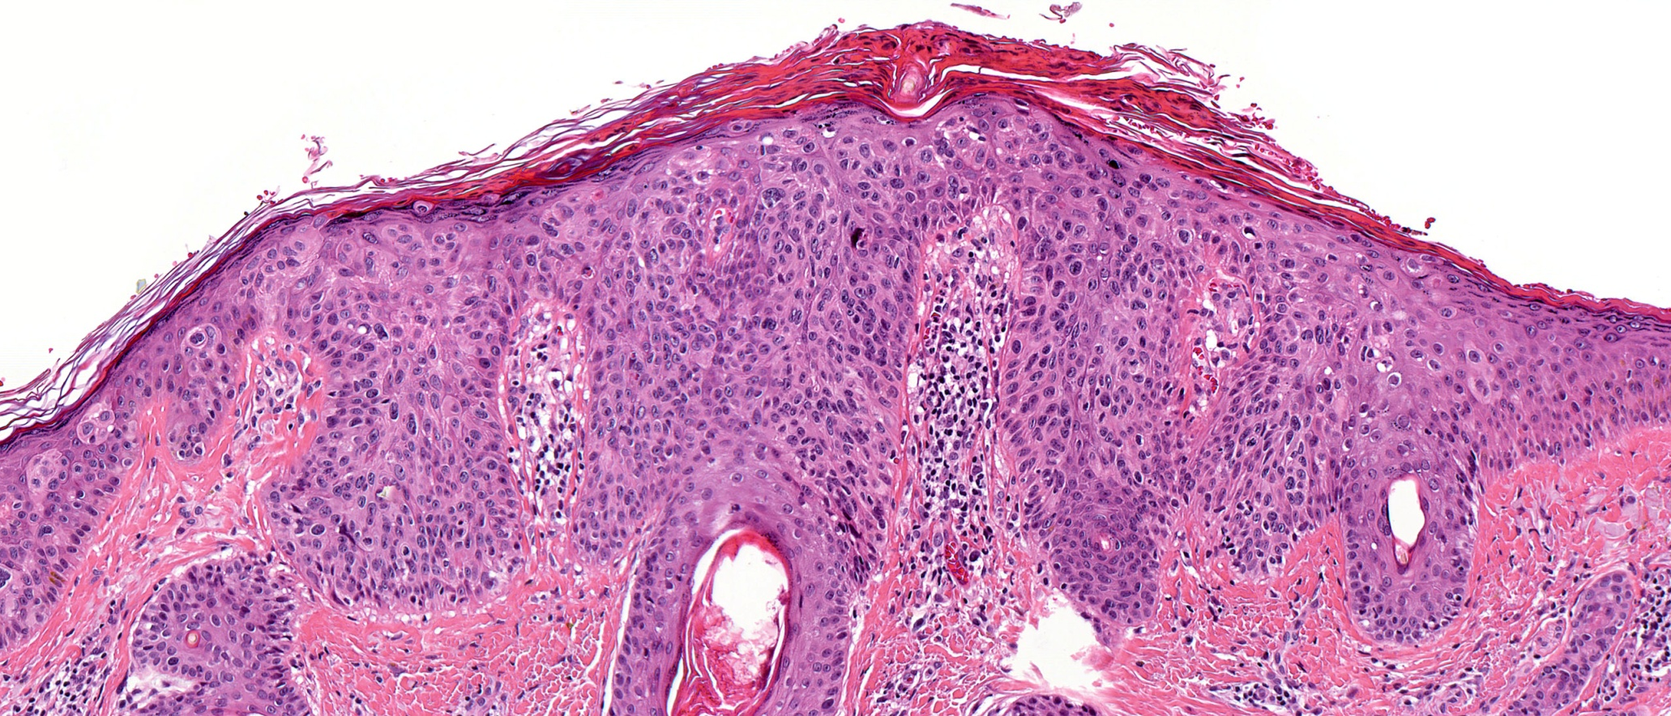

Slide 25
NÁDORY EPIDERMIS
BENIGNÍ
verruca vulgaris
condyloma acuminatum
molluscum contagiosum
seborrhoická keratóza
pseudoepiteliomatózní hyperplazie
MALIGNÍ
solární keratóza
m. Bowen
bowenoidní papulóza
keratoakantom
bazaliom
spinocelulární karcinom

Slide 26
3) BOWENOIDNÍ PAPULÓZA
= CA in situ na genitálu, asociovaný s HPV
Klinika:
vícečetné papule vzhledu v. vulgaris
obvykle neprogredují, i spontánně regredují
Mikroskopický obraz:
rozšíření epidermis
atypické keratinocyty

Slide 27
NÁDORY EPIDERMIS
BENIGNÍ
verruca vulgaris
condyloma acuminatum
molluscum contagiosum
seborrhoická keratóza
pseudoepiteliomatózní hyperplazie
MALIGNÍ
solární keratóza
m. Bowen
bowenoidní papulóza
keratoakantom
bazaliom
spinocelulární karcinom

Slide 28
4) KERATOAKANTOM
Klinika:
starší pacienti
knoflíkovitý útvar s hyperkeratózou v centru
rychlý růst během několika měsíců, pak regrese
Mikroskopický obraz:
kráter vyplněný keratinem
epitel dlaždicový, atypický, mitoticky aktivní
ve spodině zánět, někdy i infiltrativní růst

Slide 29
NÁDORY EPIDERMIS
BENIGNÍ
verruca vulgaris
condyloma acuminatum
molluscum contagiosum
seborrhoická keratóza
pseudoepiteliomatózní hyperplazie
MALIGNÍ
solární keratóza
m. Bowen
bowenoidní papulóza
keratoakantom
bazaliom
spinocelulární karcinom

Slide 30
5) BAZALIOM (basocelulární ca)
= nádor z bb. napodobujících str. basale
Klinika:
insolační oblasti
starší pacienti
plaky, noduly, ulcerace
nemetastazuje
lokální recidivy časté
destruktivní růst (vč. kosti)

Slide 31
BAZALIOM (basocelulární karcinom)
Mikroskopický obraz:
bazaloidní bb.
palisádování v periferii čepů
retrakční artefakt (odtržení čepů od stromatu)
mitózy
různé typy, neliší se prognózou:
superficiální - anastomozující síť
infiltrující (morphea-like): drobné čepy, fibróza
nodulární (solidní) – větší hnízda

Slide 32
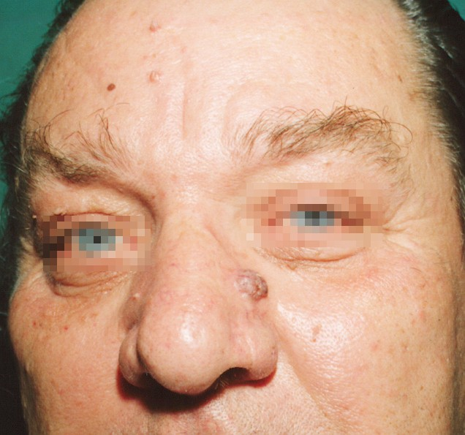

Slide 33
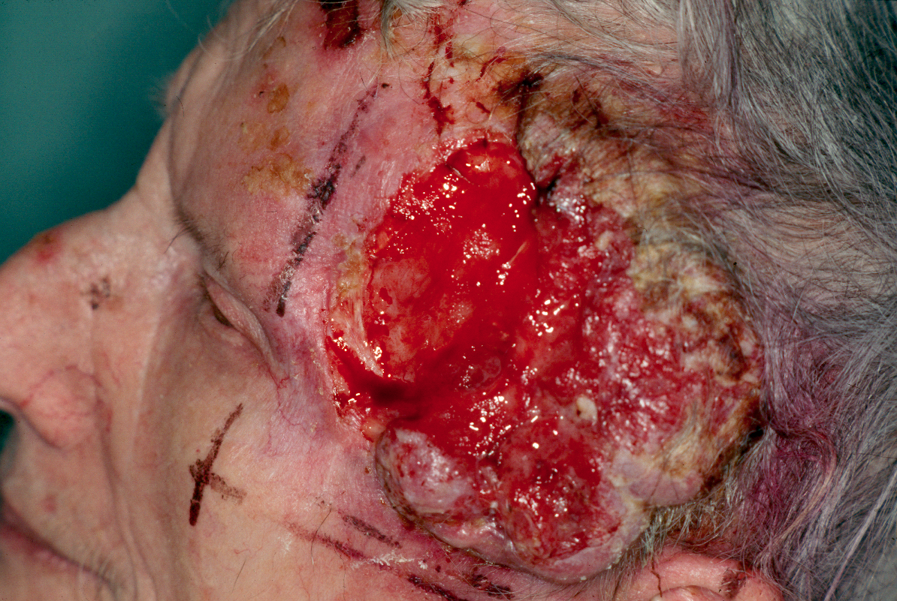

Slide 35
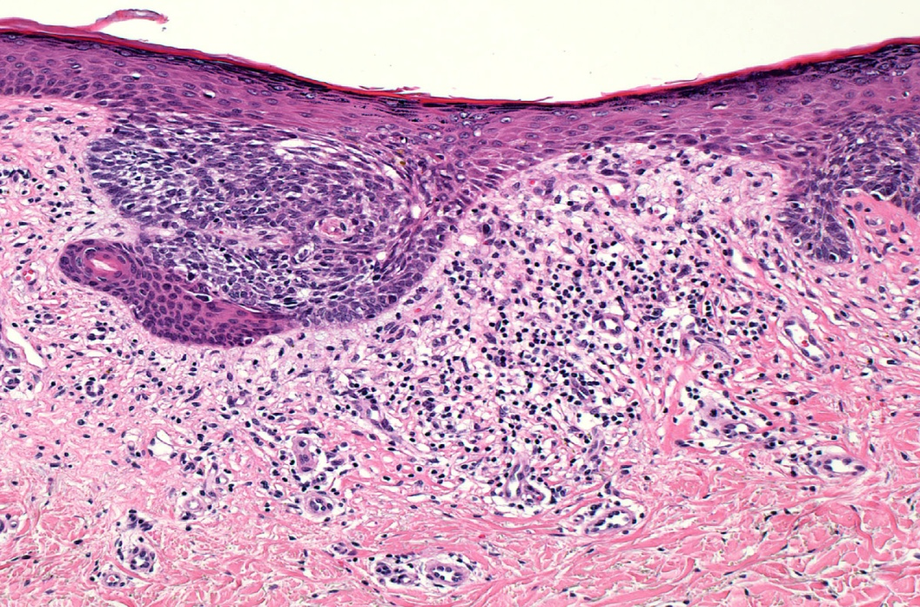

Slide 37
NÁDORY EPIDERMIS
BENIGNÍ
verruca vulgaris
condyloma acuminatum
molluscum contagiosum
seborrhoická keratóza
pseudoepiteliomatózní hyperplazie
MALIGNÍ
solární keratóza
m. Bowen
bowenoidní papulóza
keratoakantom
bazaliom
spinocelulární karcinom

Slide 38
6) SPINALIOM (spinocelulární ca)
= nádor z bb. typu stratum spinosum
Etiologie:
záření (UV, rtg)
chemické látky (arsen)
chronický zánět (osteomyelitis…)
Klinika:
uzly, ulcerace
lokálně destruktivní, recidivující
metastázy výjimečné (LU)

Slide 39
SPINALIOM (spinocelulární karcinom)
Mikroskopický obraz:
infiltrativní růst (hnízda, čepy)
bb. typu stratum spinosum
intercelulární můstky (tonofilamenta)
rohovění (rohové perly či monocelulární)
Zvl. typ: VERUKÓZNÍ KARCINOM
velmi dobře diferencovaný
podobný veruce
růst do hloubky formou invaginace

Slide 40
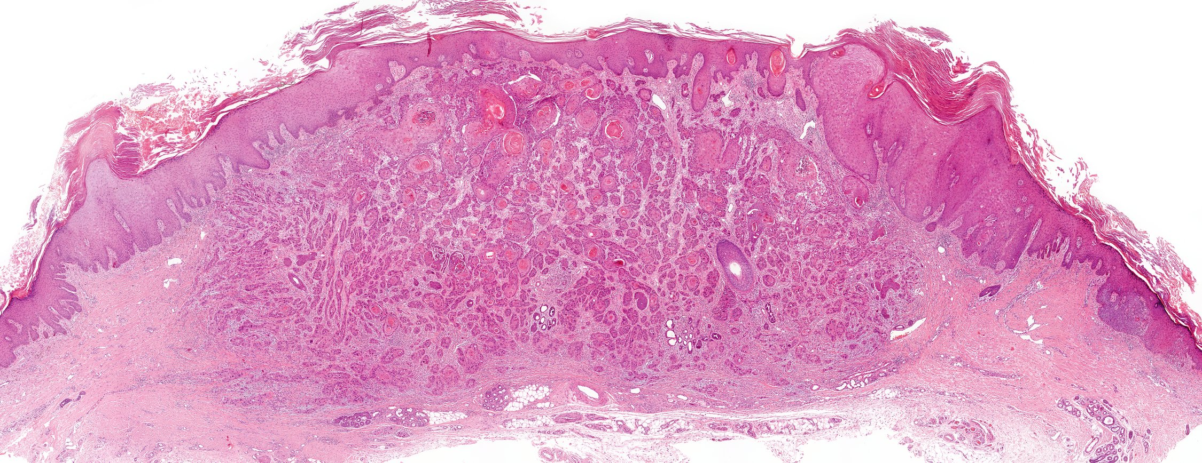

Slide 41
II. NÁDORY KOŽNÍCH ADNEX
= pestrá skupina nádorů odvozených od pilosebaceózní jednotky (trichoepiteliom, trichoblastom, trichofolikulom, pilomatrixom, sebaceózní adenom…) nebo od potních žlázek (hidradenom, porom, syringom…)
Většinou jsou benigní, vzácné jsou maligní protějšky (tricholemální karcinom, sebaceózní karcinom…)
Mnohočetný výskyt u dědičných syndromů.

Slide 42
III. MEZENCHYMOVÉ NÁDORY
DERMATOFIBROM (fibrózní histiocytom)
DFSP (dermatofibrosarcoma protuberans)
HEMANGIOMY (kapilární h., pyogenní granulom, bacilární angiomatóza, n. flammeus)
ANGIOSARKOMY (Kaposiho sarkom, angiosarkom)

Slide 43
III. MEZENCHYMOVÉ NÁDORY
DERMATOFIBROM (fibrózní histiocytom)
DFSP (dermatofibrosarcoma protuberans)
HEMANGIOMY (kapilární h., pyogenní granulom, bacilární angiomatóza, n. flammeus)
ANGIOSARKOMY (Kaposiho sarkom, angiosarkom)

Slide 44
1) DERMATOFIBROM
Klinika:
uzlík (čočice)
Mikroskopický obraz:
rohožovité uspořádání (storiformní)
protáhlé bb. (fibroblasty, histiocyty)
epidermální indukce (akantóza, hyperpigmentace bazální vrstvy)

Slide 45
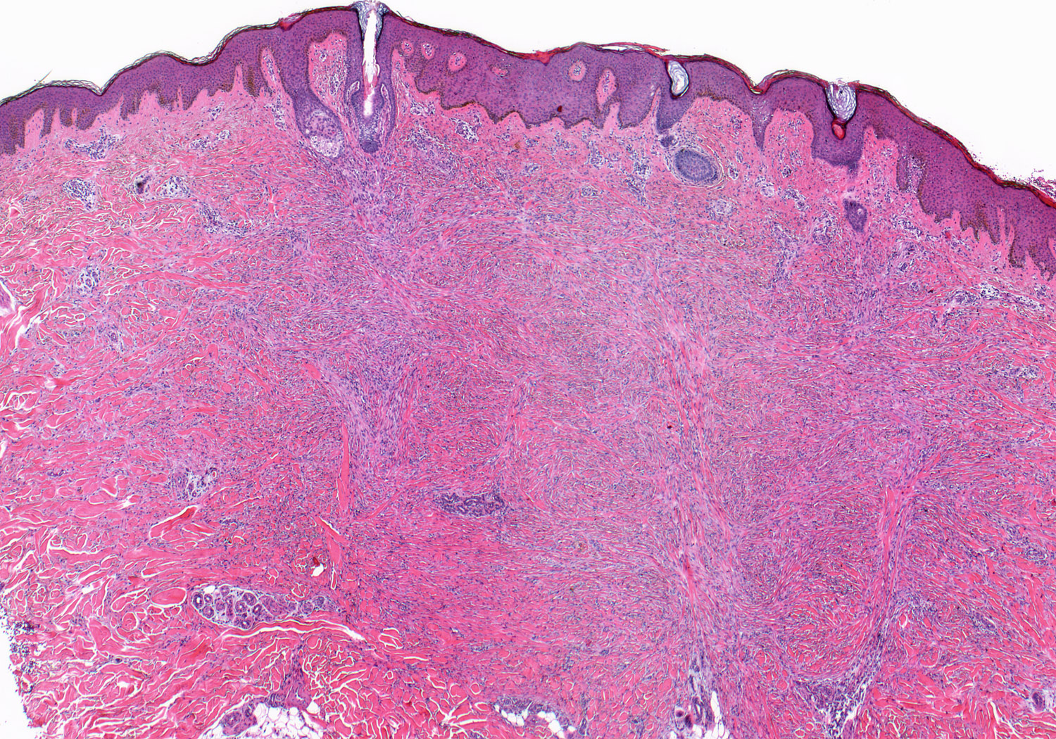

Slide 46
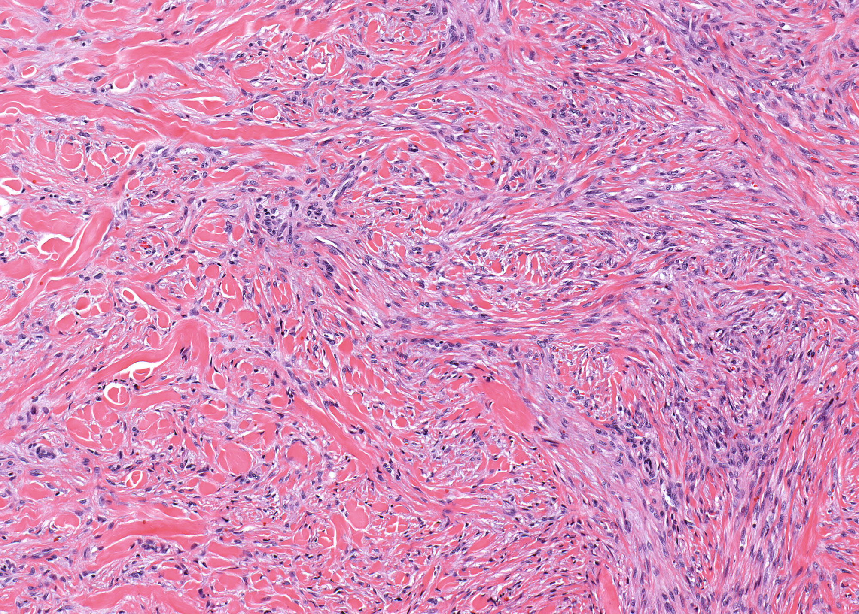

Slide 47
MEZENCHYMOVÉ NÁDORY
DERMATOFIBROM (fibrózní histiocytom)
DFSP (dermatofibrosarcoma protuberans)
HEMANGIOMY (kapilární h., pyogenní granulom, bacilární angiomatóza, n. flammeus)
ANGIOSARKOMY (Kaposiho sarkom, angiosarkom)

Slide 48
2) DFSP (dermatofibrosarcoma protuberans)
Klinika:
low grade sarkom => časté recidivy, metastazuje vzácně
Mikroskopický obraz:
storiformní (podobný DF)
vřetenité bb. vcelku pravidelné
mitózy, vč. atypických
velký rozsah – až do podkoží

Slide 49
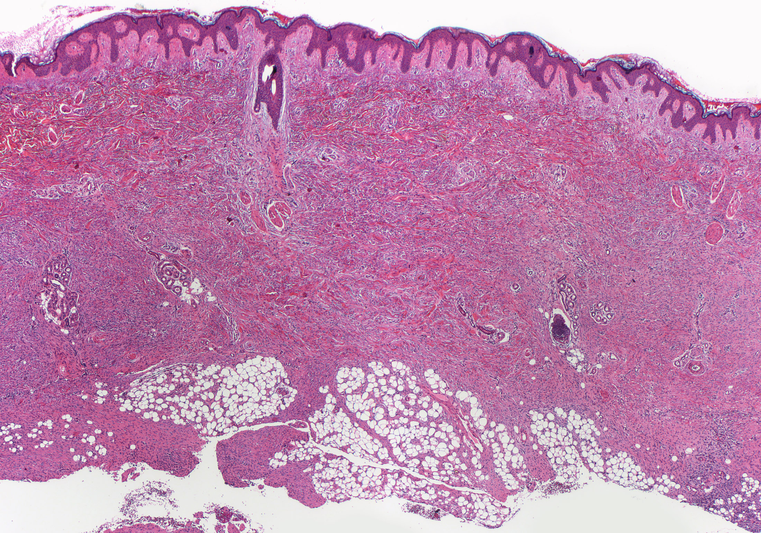

Slide 50
MEZENCHYMOVÉ NÁDORY
DERMATOFIBROM (fibrózní histiocytom)
DFSP (dermatofibrosarcoma protuberans)
HEMANGIOMY (kapilární h., pyogenní granulom, bacilární angiomatóza, n. flammeus)
ANGIOSARKOMY (Kaposiho sarkom, angiosarkom)

Slide 51
3) HEMANGIOMY
a) KAPILÁRNÍ HEMANGIOM
drobné tenkostěnné kapiláry
neluminizované endotelie
b) PYOGENNÍ GRANULOM
lobulárně uspořádaný kapilární hemangiom
zánět, ulcerace povrchu
často reaktivní (trauma, gravidita…)

Slide 54
HEMANGIOMY
c) BACILÁRNÍ ANGIOMATÓZA
bakteriální původ (Bartonella henselae)
Klinika:
imunokompromitovaní pacienti (HIV+)
angiomatózní papule
Mikroskopický obraz:
hemangiom + shluky bakterií + zánět
stříbření dle Warthin-Starryho (WS)

Slide 55
HEMANGIOMY
d) NEVUS FLAMMEUS („oheň“)
vrozená forma na velké ploše
e) ANGIOMATÓZA
arteriovenózní (přívodné aa. + kapiláry + odvodné vv.)
venózní (tenkostěnné prostory ve vazivu, tuku i hlouběji)
Komplikace:
deformity
přetížení srdce (levopravý zkrat)

Slide 56
III. MEZENCHYMOVÉ NÁDORY
DERMATOFIBROM (fibrózní histiocytom)
DFSP (dermatofibrosarcoma protuberans)
HEMANGIOMY (kapilární h., pyogenní granulom, bacilární angiomatóza, n. flammeus)
ANGIOSARKOMY (Kaposiho sarkom, angiosarkom)

Slide 57
4) MALIGNÍ NÁDORY CÉV
a) KAPOSIHO SARKOM
Klinika:
imunokompromitovaní pacienti (HHV-8)
sporadicky u starých mužů bez imunosuprese
skrvny („modřina“) plaky uzly
Mikroskopický obraz:
proliferace cév (tenkostěnné, nepravidelné)
„promontory sign“ – proliferace kolem prexistujících cév

Slide 58
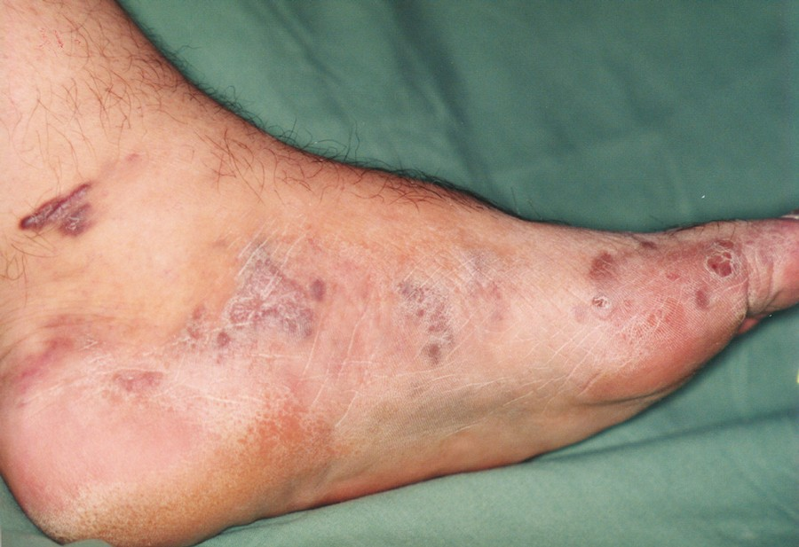

Slide 59
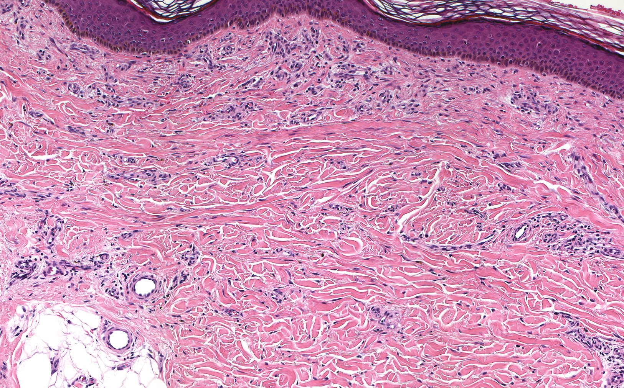

Slide 60
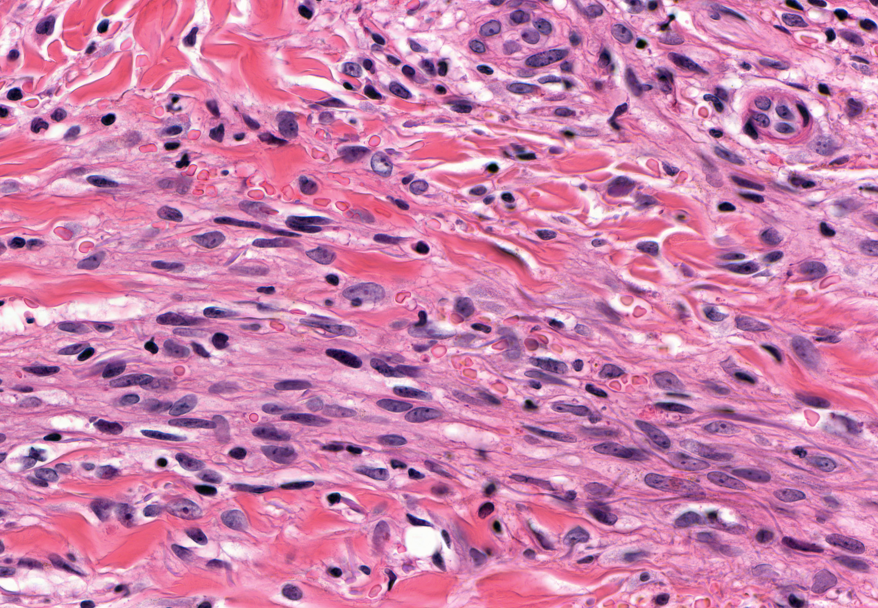

Slide 61
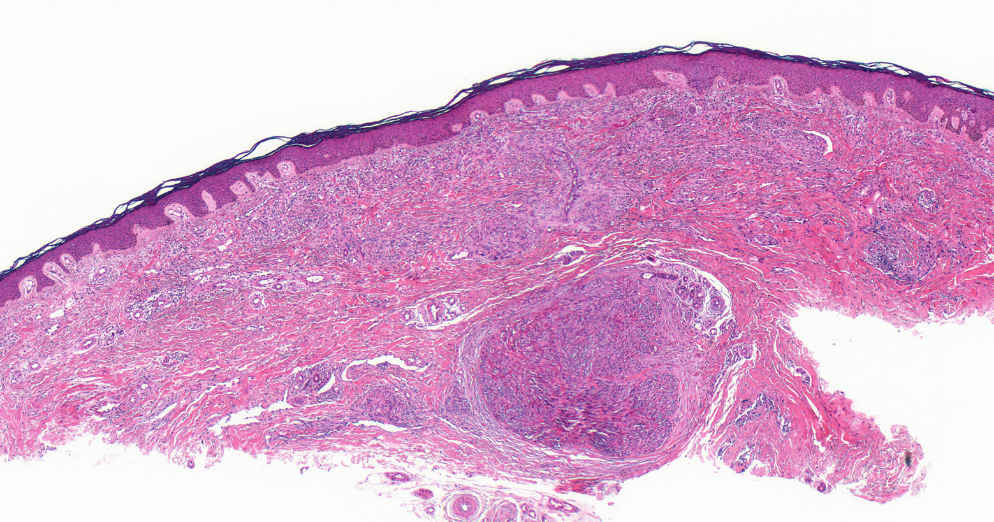

Slide 62
MALIGNÍ NÁDORY CÉV
b) ANGIOSARKOM
Klinika:
pacienti s chronickou lymfostázou (lymfedém)
ozáření
obraz hematomu, později tumor, ulcerace
Mikroskopický obraz:
atypické endotelie
infiltrativní růst (tvorba lumin nebo solidní)
CD31+, CD34+, f.VIII+

Slide 63
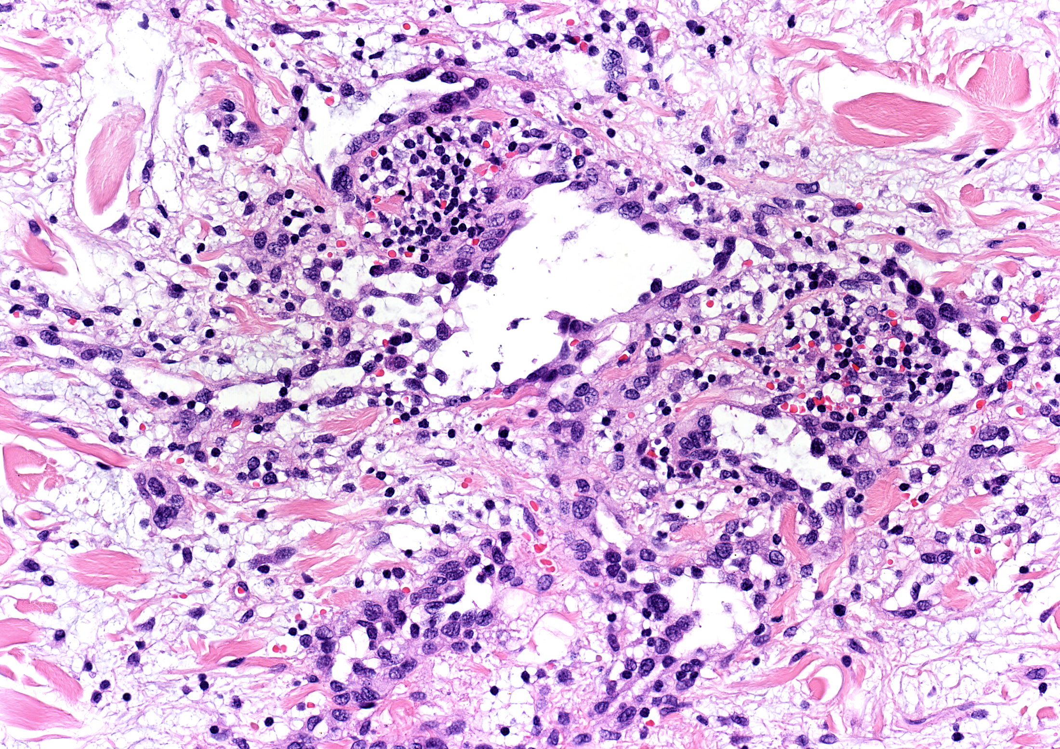

Slide 64
IV. NÁDORY BB. IMUNITNÍHO SYSTÉMU
KOŽNÍ LYMFOMY (lymfocyty)
HISTIOCYTOSIS X (Langerhansovy bb.)
URTICARIA PIGMENTOSA (mastocyty)

Slide 65
KOŽNÍ LYMFOMY
A) MYCOSIS FUNGOIDES
Klinika: patch stage plaque stage tumor stage
Mikroskopický obraz:
časná MF: nespecifická, nelze rozpoznat od ekzému apod.
pokročilá MF: epidermotropismus
atypické lymfocyty (T)
Pautrierovy mikroabscesy

Slide 66
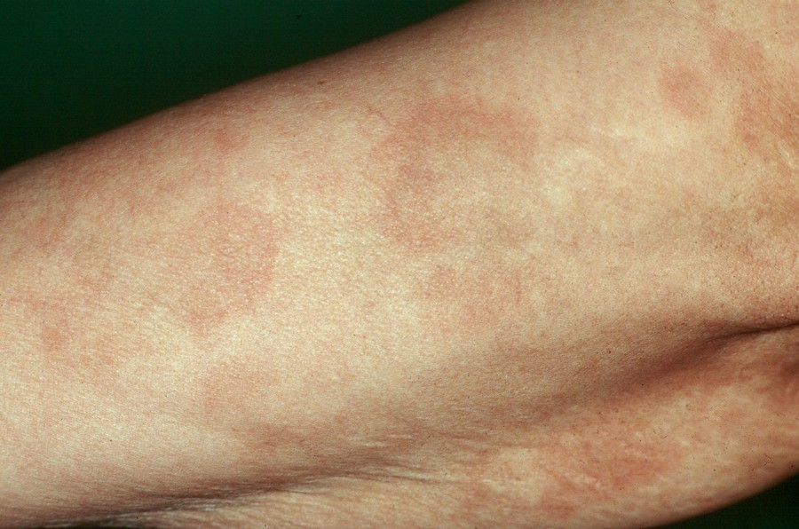

Slide 67
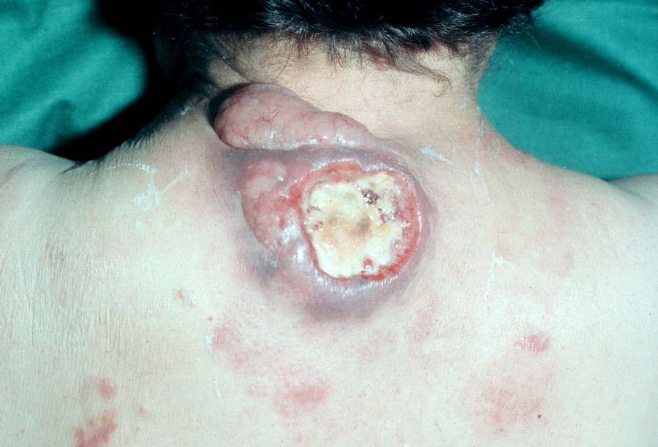

Slide 68
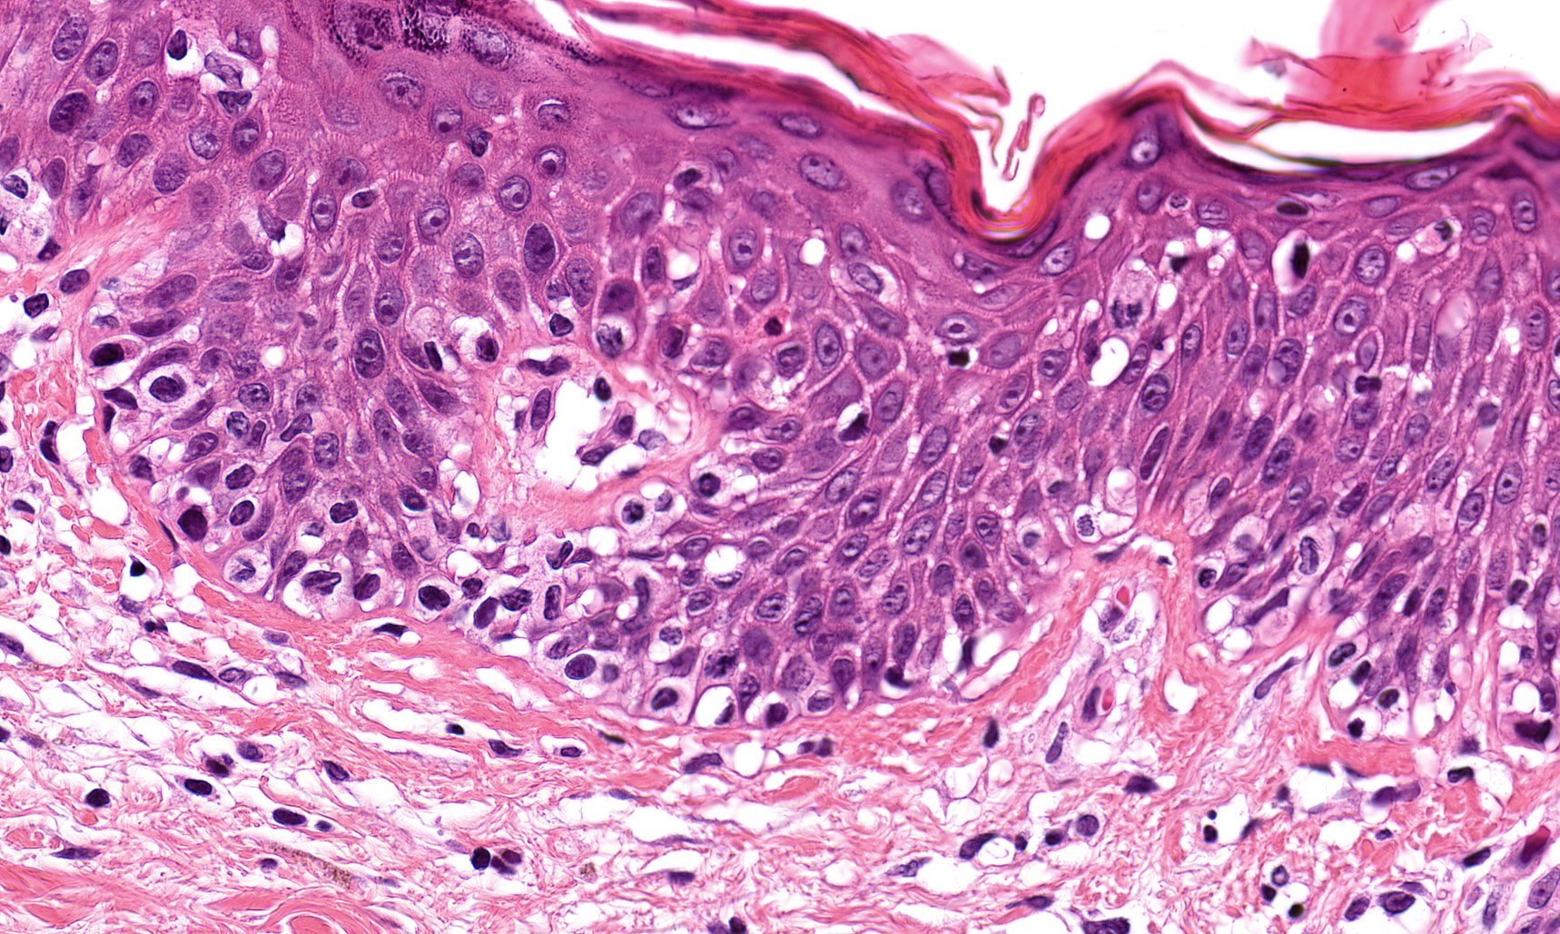

Slide 69
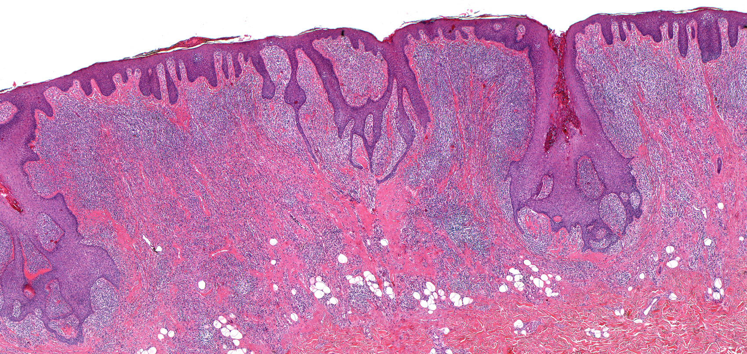

Slide 70
KOŽNÍ LYMFOMY
B) SÉZARYHO SYNDROM
= leukemická varianta MF, špatná prognóza
C) CD30+ LYMFOMY
lymfomatoidní papulóza
ALCL
(D) PSEUDOLYMFOM (B,T)
reaktivní (poštípání hmyzem, borrelióza…)
obvykle regreduje

Slide 71
V. MELANOCYTÁRNÍ NÁDORY
A) HYPERPIGMENTACE EPIDERMIS
pihy (ephelides)
skvrny cafe au lait
melasma, chloasma
hyperpigmentace při m. Addison
B) MELANOCYTÁRNÍ NÉVY
lentigo simplex, lentigo solaris
běžné získané névy: junkční, smíšený, intradermální
zvláštní typy névů (halo n., kongenitální n., dysplastický n., Spitzové n.)

Slide 72
MELANOCYTÁRNÍ NÁDORY
C) DERMÁLNÍ MELANOCYTÓZY
modrý névus (běžný nebo celulární)
D) MALIGNÍ MELANOM
lentigo maligna / lentigo maligna melanoma (LM/LMM)
melanoma in situ / superficiálně se šířící melanom (SSM)
nodulární melanom (NM)
akrolentiginózní melanom

Slide 73
A) HYPERPIGMENTACE EPIDERMIS
- melanocyty nejsou zmnožené, pouze produkují více melaninu než okolí
(hormonální stimulace apod.)
- hyperpigmentace bazální vrstvy

Slide 74
B) MELANOCYTÁRNÍ NÉVY
Podkladem je zmnožení benigních melanocytů:
lentiginózní hyperplazie (lentigo simplex, solaris)
tvorba hnízd – podle polohy hnízd:
junkční névus
smíšený névus
intradermální névus
… morfologické kontinuum

Slide 75
Melanocytární névy – morfologické kontinuum

Slide 77
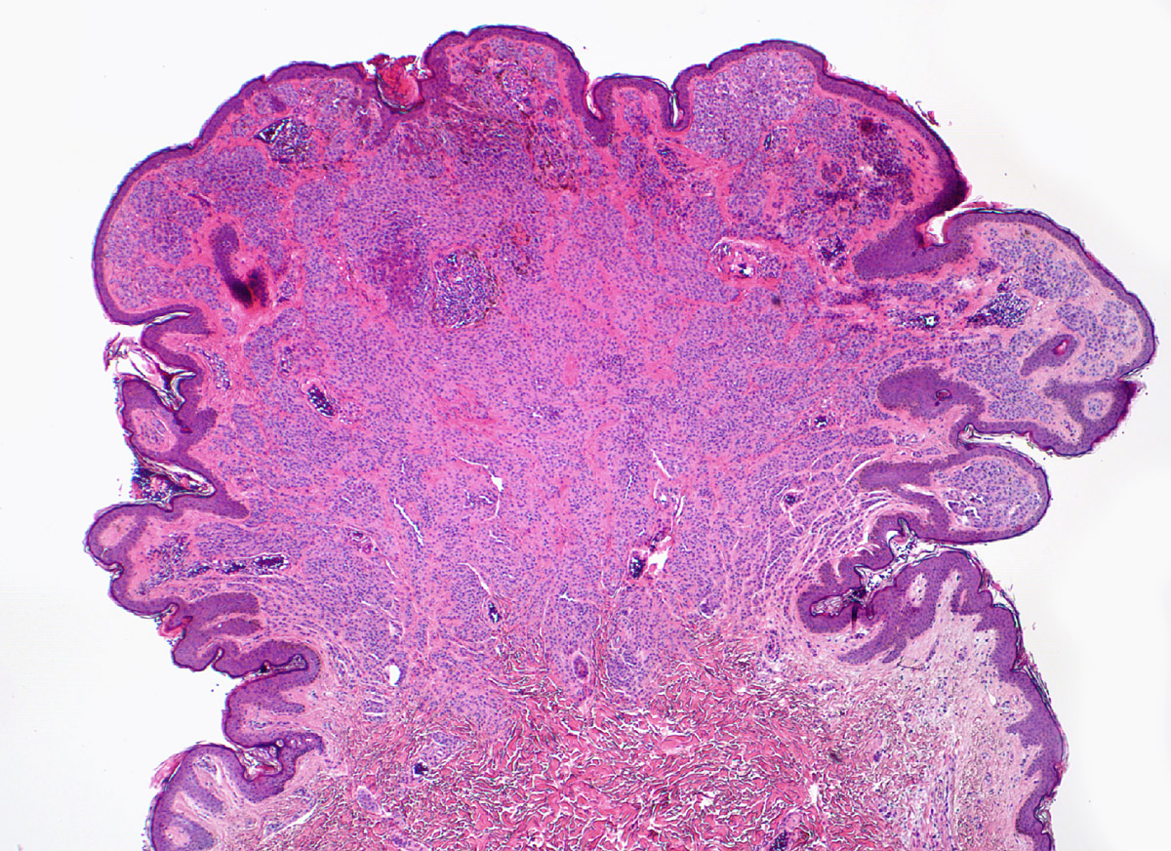

Slide 78
MELANOCYTÁRNÍ NÉVY
Zvláštní typy névů:
halo névus – imunitní reakce proti névu
kongenitální névus
dysplastický névus - aberantní rysy
Spitzové névus (epiteloidní a vřetenobb. névus)
- děti, mladiství (dříve „juvenilní melanom“)
- benigní chování
- histologicky znepokojivé znaky (mitózy, atypie bb.)

Slide 79
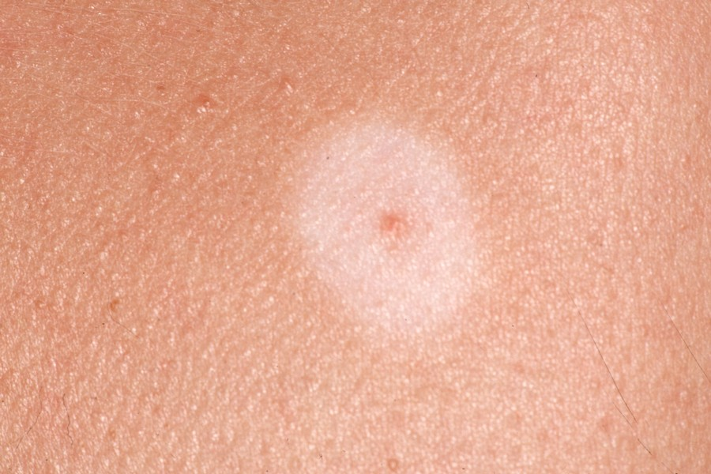

Slide 80
C) DERMÁLNÍ MELANOCYTÓZY
Tvořeny dendritickými melanocyty v dermis.
MODRÝ NÉVUS
modrá skvrna, vel. obvykle do 5 mm
intradermálně nakupené melanocyty

Slide 81
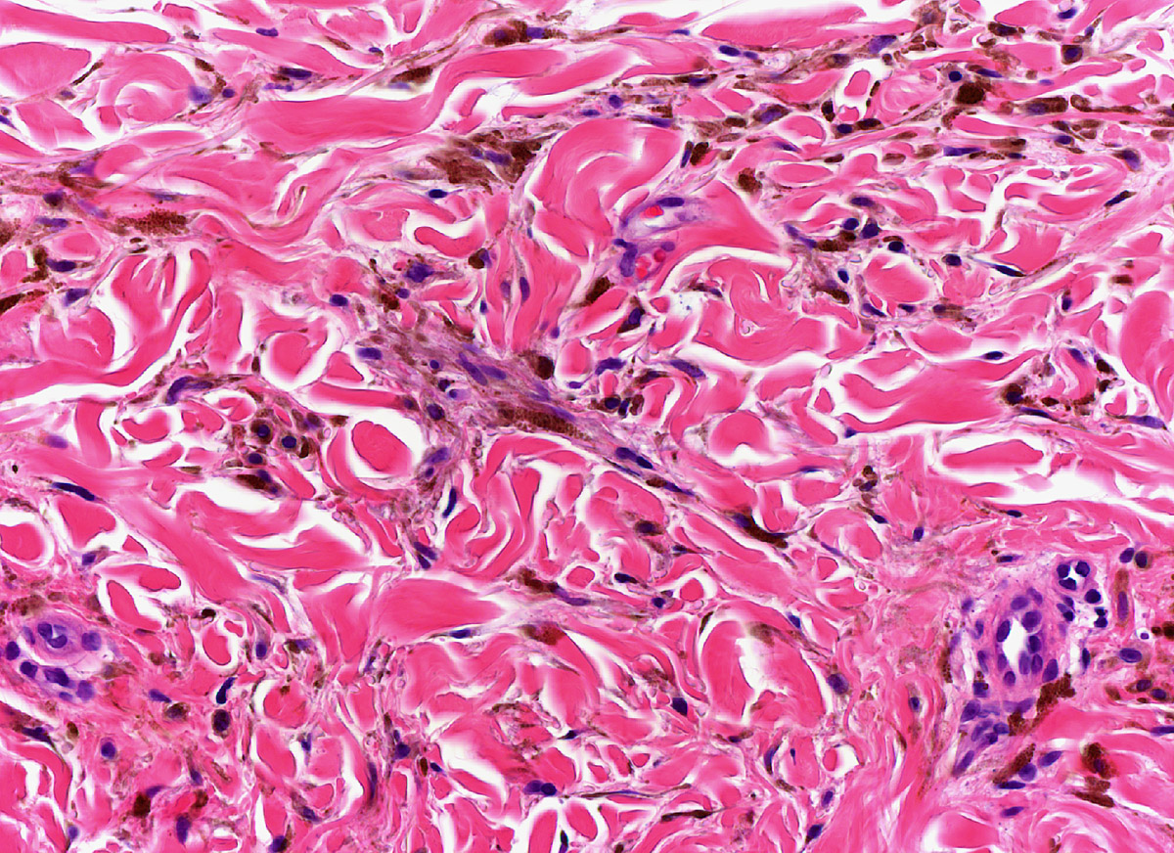

Slide 82
D) MALIGNÍ MELANOM
maligní nádor vycházející z melanocytů
neuroektodermální původ, afinita k CNS
Etiologie:
dispozice (fototyp)
rodinná dispozice
osobní dispozice (syndrom dysplastických névů, kongenitální névus, xeroderma pigmentosum…)
expozice UV záření

Slide 83
MALIGNÍ MELANOM
Klinika:
nejčastěji osluněné oblasti kůže
i sliznice (jícen, anorektum), oko, měkké tkáně (světlobuněčný sarkom měkkých tkání)
Biologické chování:
jeden z nejmalignějších lidských nádorů
metastázy: kůže, CNS, vnitřní orgány (vč. myokardu…)

Slide 84
MALIGNÍ MELANOM
Makroskopický obraz: časnější změny
nepravidelné okraje
hyperpigmentace, nepravidelná pigmentace („ostrovy“)
svědění, bolestivost
krvácení, ulcerace
pozdní změny

Slide 85
MALIGNÍ MELANOM
Mikroskopický obraz (obecné znaky):
atypické melanocyty (velká NC, nápadné NCC)
mitotická aktivita
asymetrie
scatter
neostré ohraničení
ulcerace

Slide 86
MALIGNÍ MELANOM
Vývoj MM:
1. intraepidermální růst (LM, melanoma in situ)
2. radiální (horizontální) růstová fáze s invazí do papilární dermis (LMM, SSM)
3. vertikální růstová fáze s invazí do retikulární dermis (pokročilý SSM, NM)
X
někdy od začátku vertikální růst (NM)

Slide 87
LENTIGO MALIGNA (LM) LENTIGO MALIGNA MELANOM (LMM)
Klinika:
sluncem poškozená kůže (nejč. obličej)
starší pacienti
nepravidelná hnědá skvrna
Mikroskopický obraz:
lentiginózní hyperplazie atypických melanocytů v junkci
šíření na adnexa
atrofie epidermis, solární elastóza dermis

Slide 88
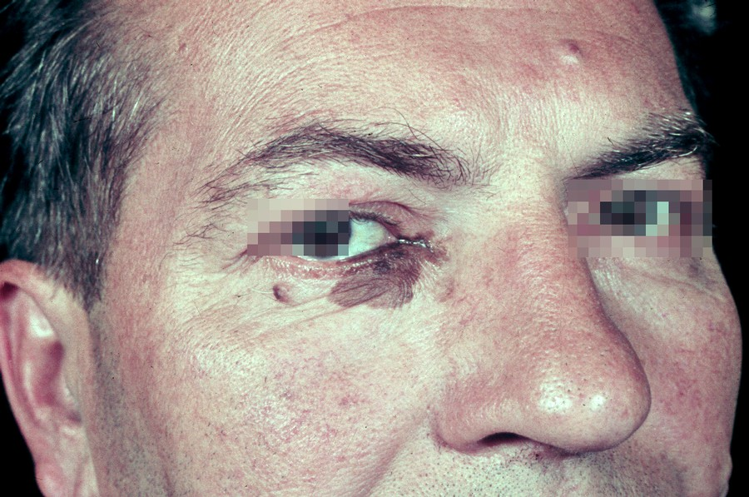

Slide 89
MELANOMA IN SITU/SUPERFICIÁLNĚ SE ŠÍŘÍCÍ MELANOM (SSM)
Klinika:
nepravidelná hnědá skvrna
Mikroskopický obraz:
hnízda atypických melanocytů v oblasti dermoepidermální junkce
šíření do vyšších etáží epidermis (scatter)

Slide 90
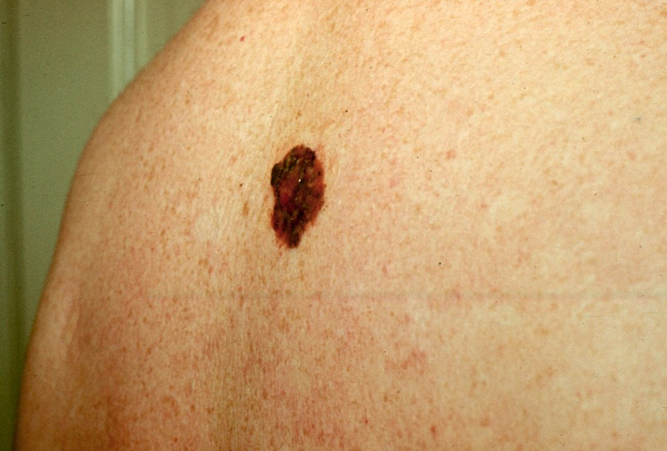

Slide 91
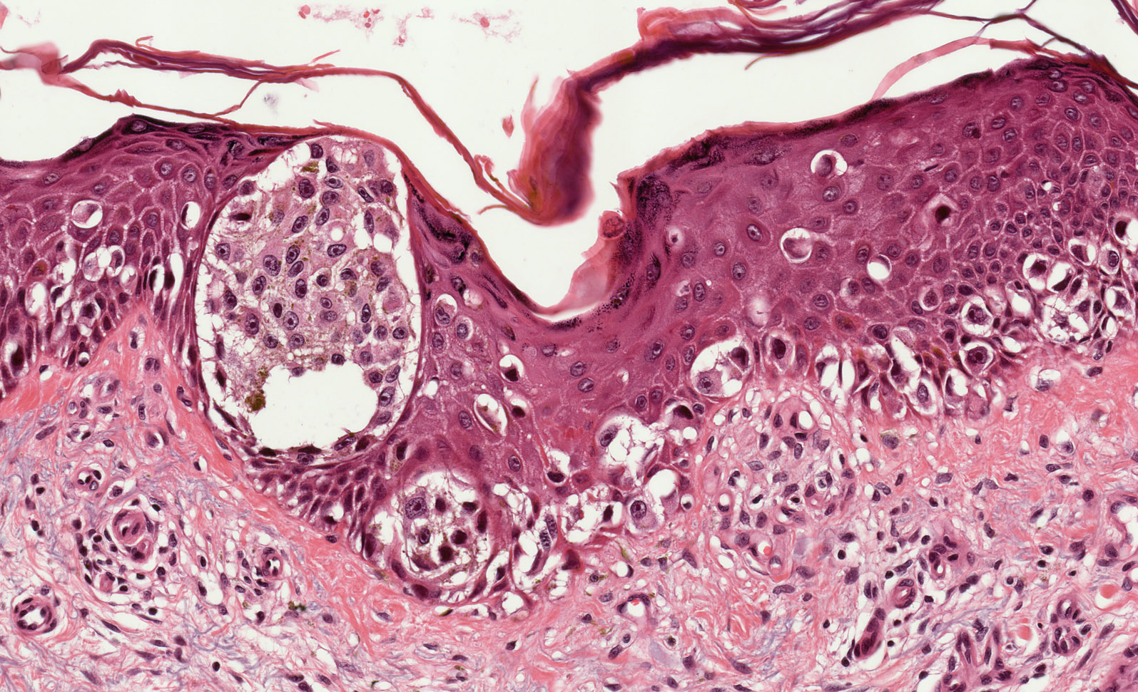

Slide 92
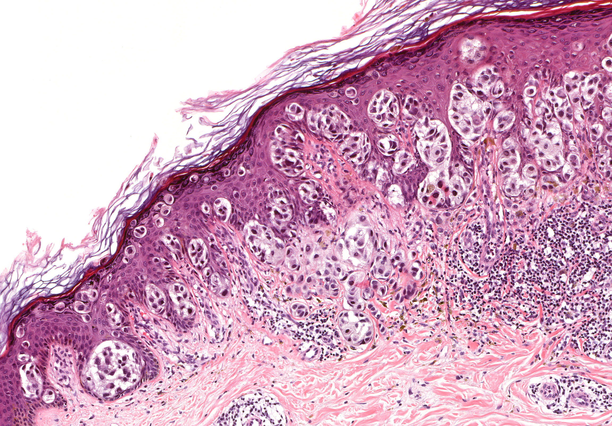

Slide 93
NODULÁRNÍ MELANOM (NM)
vždy invazivní (intradermální)
vždy vertikální růstová fáze
špatná prognóza

Slide 94
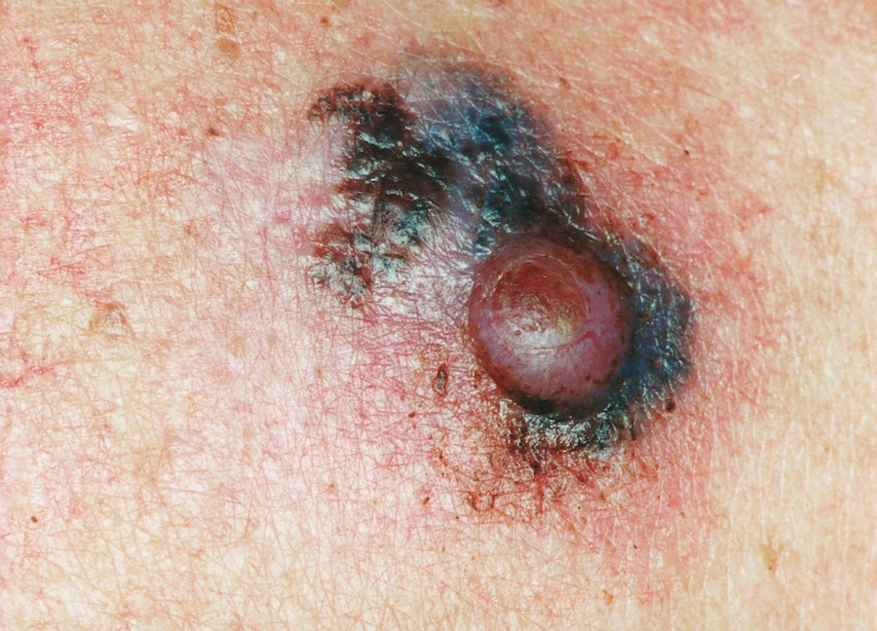

Slide 96
AKROLENTIGINÓZNÍ MELANOM
Klinika:
plosky, dlaně, nehty, sliznice
špatná prognóza
Mikroskopický obraz:
obdobný SSM

Slide 97
DIAGNOSTICKY OBTÍŽNÉ FORMY
AMELANOTICKÝ MELANOM
SPITZOIDNÍ MELANOM
NÉVOIDNÍ MELANOM (MINIMAL DEVIATION MELANOMA)
DESMOPLASTICKÝ MELANOM

Slide 98
PROGNÓZA MALIGNÍHO MELANOMU
1) korelace s hloubkou invaze:
Breslow (v mm od str. granulosum)
(Clark I-V)
2) mitotická aktivita (-)
3) lokalizace (končetiny +)
4) pohlaví (ženy +)
5) regrese, zánět (-)

